Slide 1
جامعة محمد خيضر بسكرة
كلية العلوم الإنسانية و الإجتماعية
مخبر الدراسات النفسية و الإجتماعية
فرقة المعضلات النفسية و الإجتماعية في المجتمع
يوم تكويني حول الإسترخاء
تقديم الأستاذة جعفر صباح

Slide 2
مقدمة
.
- يستخدم الإسترخاء كتقنية منفردة و هو يحدث حالة من الراحة العضلية بفضل التحكم في إيقاع التنفس الذي ينظم بدوره الوظائف الحيوية في الجسم ( المجال الرياضي ، ضغط الأداء إمتحان ، مقابلة ،.........)
- يستخدم الإسترخاء ضمن الإطار العلاجي .العلاجات المعرفية السلوكيةـ التنويم ،.........................

Slide 3
تعريف الإسترخاء
الإسترخاء هو حالة خالية من التوتر ، تتوقف فيها الصراعات الداخلية ، و كذلك مشاعر القلق و الغضب و الخوف المزعجة و تنتشر فيها حالة الهدوء ، و الإسترخاء أيضا هو عودة العضلات إلى حالتها الطبيعية بعد فترة من التقلص

Slide 4
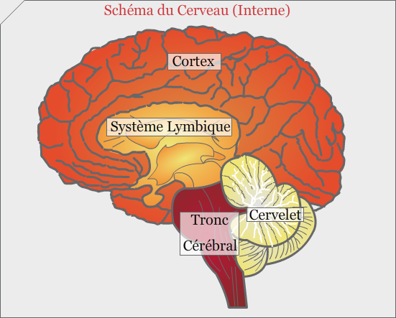

Slide 5
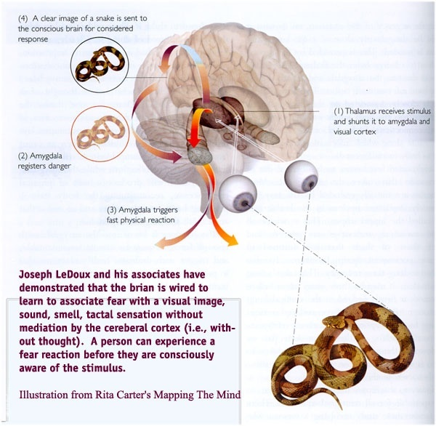
En cas de perception du stress par le cortex, il ya
la stimulation de l’hypothalamus qui va de son cote sécréter des hormones comme le CRF (leasing factor corticotrope)
qui va stimuler la glande surenalienne qui va secréter a son tour l’ACTH (l’adrenalocortocotrope) et par la suite la sécrétion du cortisone qui a un rôle contraire a l’adrénaline,

Slide 6
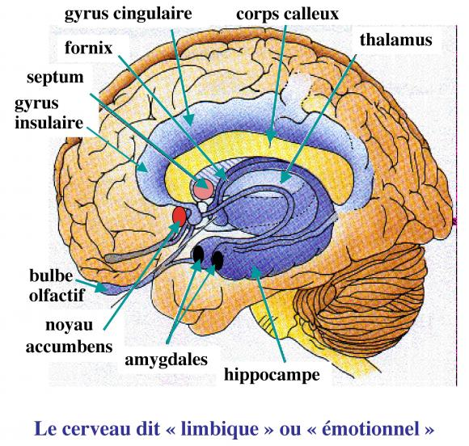
III/ Le système limbique
C’est la partie responsable des différentes affects : amour /haine, pulsions et désirs sexuels, peurs …
Son développement chez l’homme se fait de 0 a 8 ans.

Slide 7
فوائد الإسترخاء
يساعد على خفض نسبة التوتر.
يساعد على خفض ضغط الدم. وتحسن النوم. وخفض مستوى الصداع.
يقلل من اضطرابات الأمعاء والقولون العصبي ، الاسترخاء يقلل الشعور بآلام الجسم .
التقليل من الإضطرابات النفسية

Slide 8
التنفس
الإجهاد يؤدي إلى تغييرات في العمليات الحيوية المختلفة ومنها التنفس: حيث يصبح سريعا ، تنهدات عميقة ، الاختناق أو الانقباض أو ثقل على الصدر .شعور الاختناق هنا ليعكس الحالة النفسية وليس الحاجة إلى الهواء. بل بالعكس، يكون تجدد الهواء في الصدر أسرع من الطبيعي وزائد عن الحاجة الفسيولوجية للجسم.
كثيرا من الناس يتعودون على طرق غير صحيحة من التنفس نتيجة الضغط أو الإجهاد أو القلق,
عملية التنفس البطيء والعميق يصحبها تغييرات فسيولوجية معاكسة للإجهاد، أي نوع من الاسترخاء والراحة في العضلات المختلفة في الجسم.
يمتد الأثر الفسيولوجي للتنفس ليؤثر على العمليات الانفعالية و الشعور، فعملية التنفس المنتظم تنظم عمل المراكز الأخرى في المخ كضربات القلب وضغط الدم. من ناحية أخرى.

Slide 9
التنفس البطني
زيادة الأكسجين.
ارتباط شرطي بين الهدوء والاسترخاء.
انشغال إيجابي.
تمرين .
ضع أحد اليدين على منطقة الصدر والأخرى على منطقة البطن
خذ الهواء بشكل بطيء من خلال الأنف 4 عدات. أرخ عضلات بطنك ودعها تتمدد إملأ صدرك وبطنك بالهواء
ثم قم بحبس الهواء. تمتد لفترة العد 2
ثم قم بإخراج الهواء بشكل بطيء من منطقة الفم حتى يشعر إن اليد الموضوعة على البطن قد عادت إلى وضعها الطبيعي 6 عدات .
نتوقف 2 عدات.
تكرر هذه العملية (الاستنشاق من الأنف وحبس الهواء ثم زفره من الفم ) 3 مرات

Slide 10
تمرين تنفس الإسترخاء
خذ نفسا عميقا ... إملأ صدرك بالهواء
الآن أخرج الهواء من فمك ببطء بينما تقول لنفسك " استرخي"
ستشعر بالاسترخاء ينتشر في كامل جسمك
إبق كذلك فترة قصيرة و استمتع بشعور الاسترخاء...

Slide 11
الإسترخاء العضلي المتدرج لجاكوبسون
إدموند جاكوبسون(Edmund Jacobson) هو مكتشف طريقة الاسترخاء العضلي المتدرج Progressive muscular relaxation. الفكرة الأساسية من وراء الطريقة هي تدريب مجموعة العضلات على الشد و الاسترخاء بالترتيب

Slide 12
نص التمرين
اجلس على كرسي بحيث تجلس مستقيما وقدماك مسطحتان على الأرض.
الآن، نفد التعليمات التالية بالترتيب.
اليد والذراع اليمنى :ضم قبضة يدك ،أرخ ،العضد الأيمن ،اثن الذراع ،أرخ
اليد والذراع اليسرى:ضم قبضة يدك،أرخ،العضد الأيسر، أثن الذراع ،أرخ
الجبهة:ارفع حاجبيك،أرخ وجهك

Slide 13
العينين و الوجنتين،أغمض عينيك،أرخ
الفم والفك،اضغط أسنانك وضد زاويتي الفم،أرخ
الكتفين والرقبة اقبض يديك معا خلف رقبتك واضغط برأسك ضد مقاومتهما (وضع الرأس لا يتغير خلال ذلك)
اجذب كتفيك معا إلى أعلى واضغط برأسك ضد مقاومتهما –لا ترفع رأسك خلال ذلك- أرخ كتفيك. استرخ.
الصدر والظهر،خذ نفسا عميقا واحبس نفسك بينما تضغط بكتفيك إلى الخلف في نفس الوقت أرخ كتفيك، وتنفس طبيعيا
البطن،شد عضلات البطن (أو شد بطنك إلى الداخل) أرخ
الفخذ الأيمن،ادفع القدم اليمنى إلى الأمام (لا تحركها خلال ذلك)،أرخ
الساق اليمنى ،ارفع الكعب الأيمن إلى أعلى( بينما تبقى الأصابع على الأرض)،أرخ
القدم اليمنى،اثن أصابع القدم،أرخ
الفخذ الأيسر،ادفع القدم اليمنى إلى الأمام( لا تحركها خلال ذلك)،أرخ
القدم اليسرى اثن أصابع القدم ،أرخ

Slide 14
ملاحظة
من الأفضل إتمام التمرين و العينان مغمضتان.
شد كل مجموعة من العضلات وأبقها مشدودة لمدة 5 ثوان، ثم أرخها لمدة 30 ثانية
يجب أن يكون تركيزك موجها على إحساساتك الداخلية بالعضلات التي مرنتها للتو، ولاحظ أن شعور الاسترخاء يمتد للحظات بعد إرخاء العضلات. أترك الأمور تسير بهذا الشكل و حاول الاستمتاع بها.
عندما تنتهي من التدريب أبق عينيك مغلقتان بعض الوقت. خذ نفسا عميقا وحرك أصابع يديك وقدميك، مدد جسمك. افعل ذلك بعد كل تمرين، هذه الحركات تنشط دورتك الدموية وستشعر بعدها بالنشاط.
قبل أن تبدأ، أغمض عينيك واستمتع بالراحة مدة دقيقة. دع أي تخيل أو فكرة تأتي وتذهب، لا تقاومها ولا تركز عليها. ولكن كموج البحر، دعها تأتي وتذهب. حاول ألا تسرح بعيدا في أفكارك. إذا خطر على بالك شيء مهم، يمكن أن تعود إليه فيما بعد، عندما ننتهي من التمرين.

